Slide 1
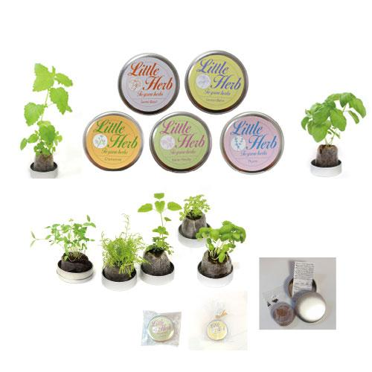
【提案書】
リトルハーブ（5種）
缶を開けると土とハーブの種が入っており、一年中ハーブ栽培を手軽に楽しむことができる缶詰めキットです。蓋のシールにはオリジナルプリントが可能が、ノベルティ用にもおすすめ。
特徴
納期
納期スペース
仕様
サイズ : 63φ×23Ｈ(mm)
付属品 : 種、土、説明書
備考 : カモミール、バジル、タイム、レモンバーム、イタリアンパセリ
お見積
お見積りスペース

